Slide 1
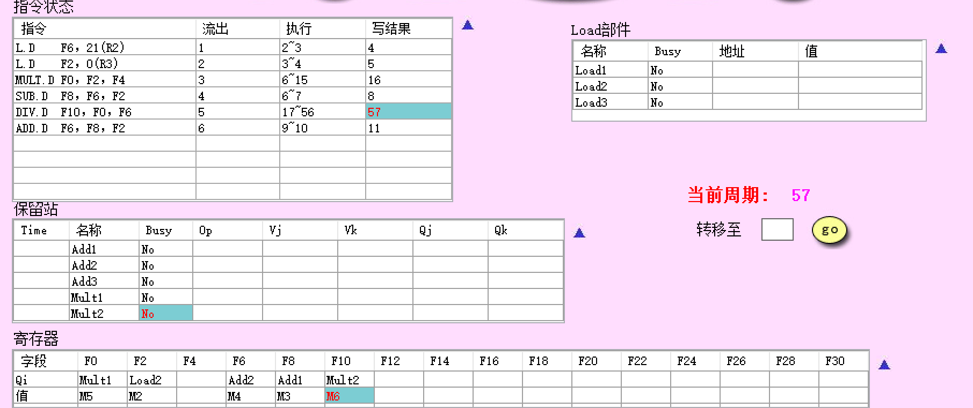
【发射】条件：
①检索【保留站】表，是否有部件可供该指令使用
【执行】条件：
检索【保留站】表，若Qj字段与Qk字段都为空（即此时没有依赖），则可以执行
【写结果】条件：
【执行】完后，自动进入【写结果】，不需要额外条件
（解决结构冒险）
Load执行：
执行第1周期：计算地址
执行第2周期：访存取值
每个周期开始，分别考虑“发射”，“执行”，“写结果”是否可以推进，其先后顺序不影响
顺序发射
乱序执行
（解决写后读问题）
注意：模拟器的【寄存器】采用一个额外的BUSY字段来表示该寄存器是否被占用，而我使用上课老师讲的方法，直接擦去表示不被占用，有Qi则表示被谁占用。
（解决读后写问题）
（解决WAW冒险）
【发射】操作
①在【保留站】相应行，BUSY置YES，写入OP
②检索【寄存器】表，修改【保留站】表；若源寄存器rs1/rs2所对应的寄存器Fx的Qi字段有部件名X（即被占用），在Qj/Qk写入X；若Qi字段为空（即未被占用），则载入此时Fx的值，写入Vj/Vk。
③修改【寄存器】表，将目的寄存器Fx的Qi字段写为本指令使用的部件
【写结果】操作
①修改【寄存器】表，写入Fx对应的结果（若Qi与本指令一致，否则不写入）
②修改【寄存器】表，擦除Fx对应的Qi字段
③修改【保留站】表，擦除本指令对应的行，BUSY置NO
④修改【保留站】表，若Qj/Qk对应着本指令的部件（即依赖本指令），则置空，并在Vj/Vk写入相应值

